Slide 1
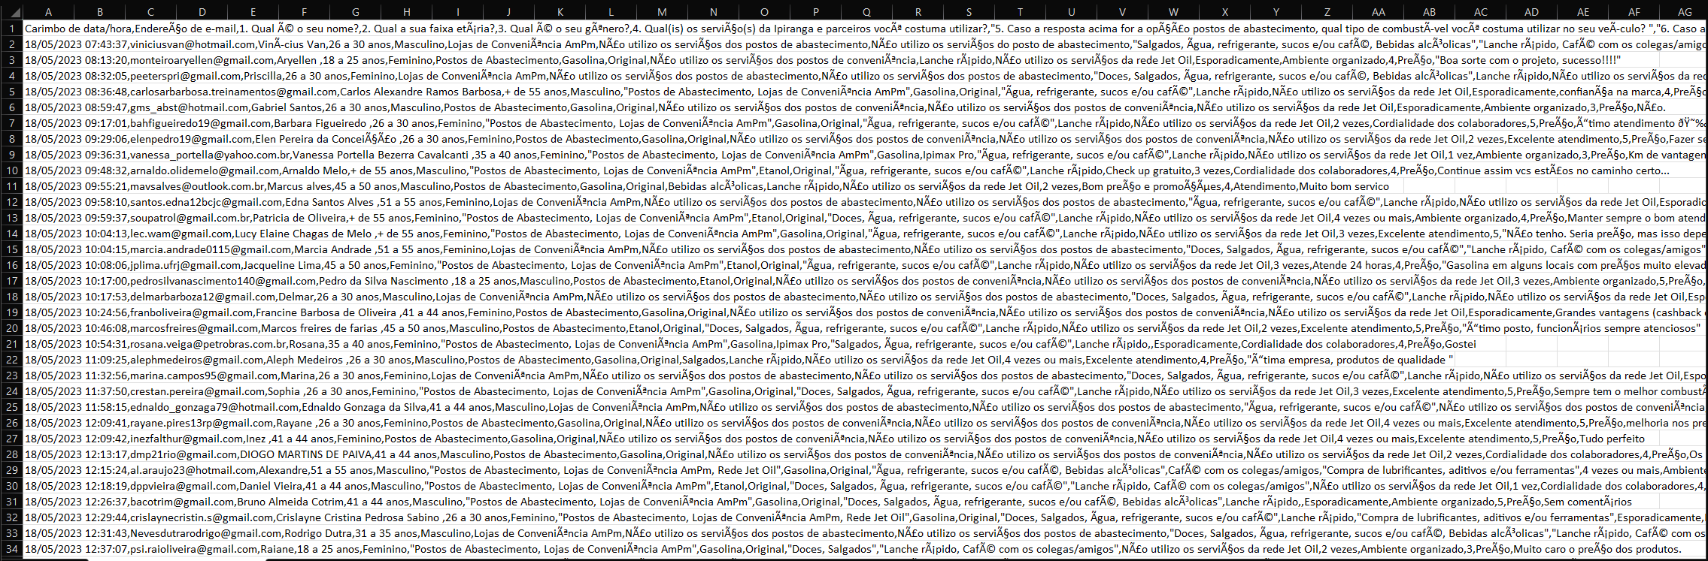
CSV é a sigla para Comma Separated Values (em português, valores separados por vírgulas).Um arquivo CSV é um arquivo de texto simples que armazena informações de planilhas e tabelas. O conteúdo geralmente é uma tabela de texto, números ou datas. Os arquivos CSV podem ser facilmente importados e exportados usando programas que armazenam dados em tabelas.

Slide 2
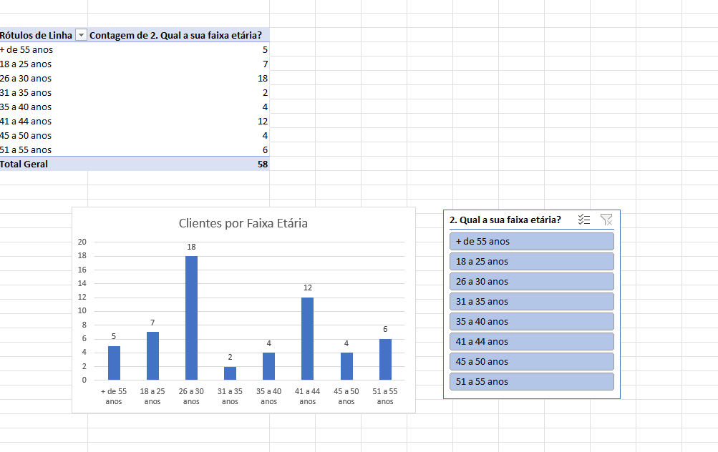
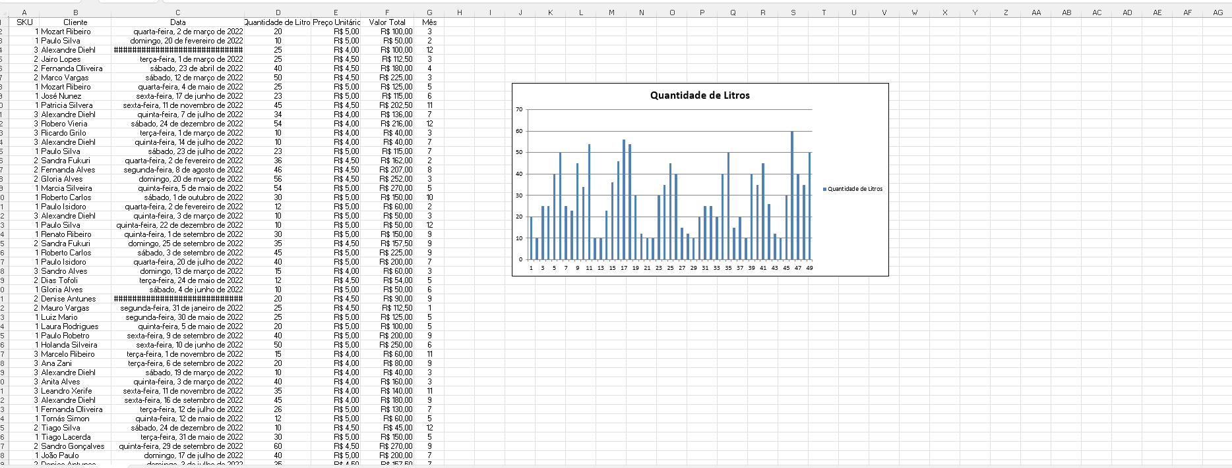
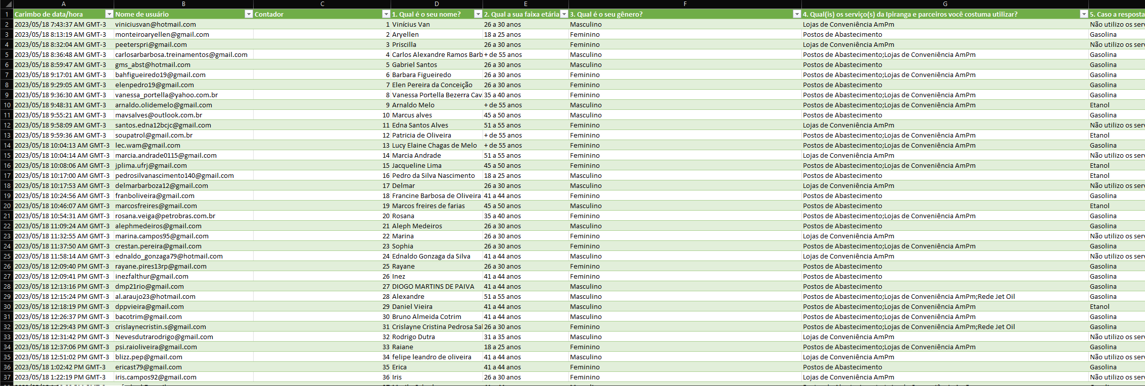
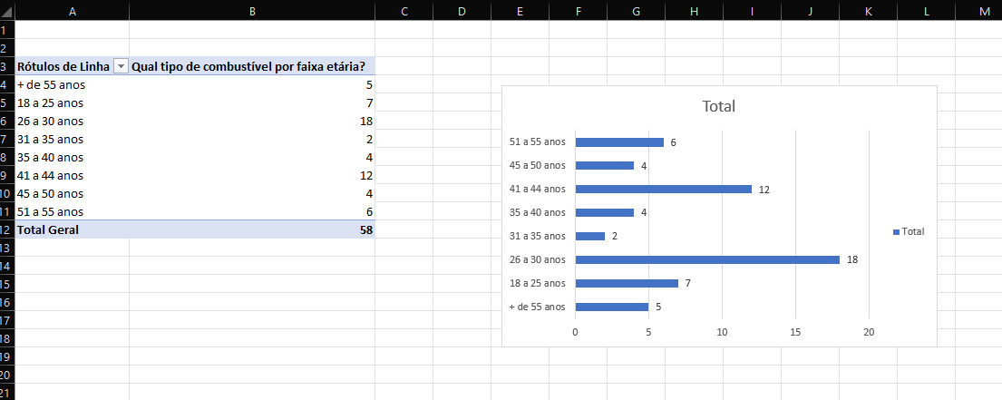
DINAMISMO EM TABELAS
Uma Tabela Dinâmica é uma ferramenta poderosa para calcular, resumir e analisar os dados que lhe permitem ver comparações, padrões e tendências nos dados. As tabelas dinâmicas funcionam um pouco diferente dependendo da plataforma que você está usando para executar o Excel.

Slide 3
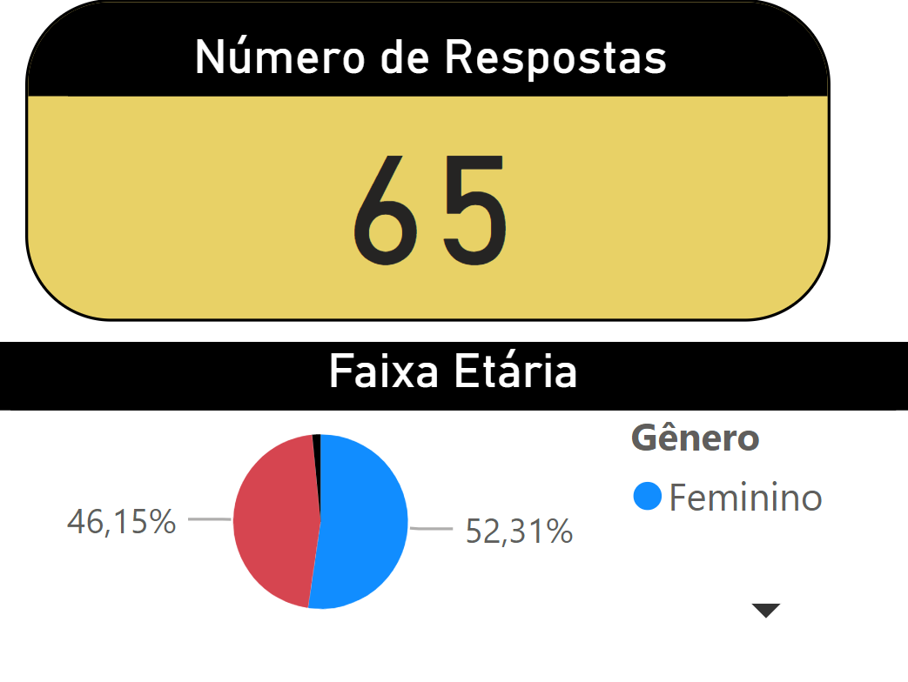
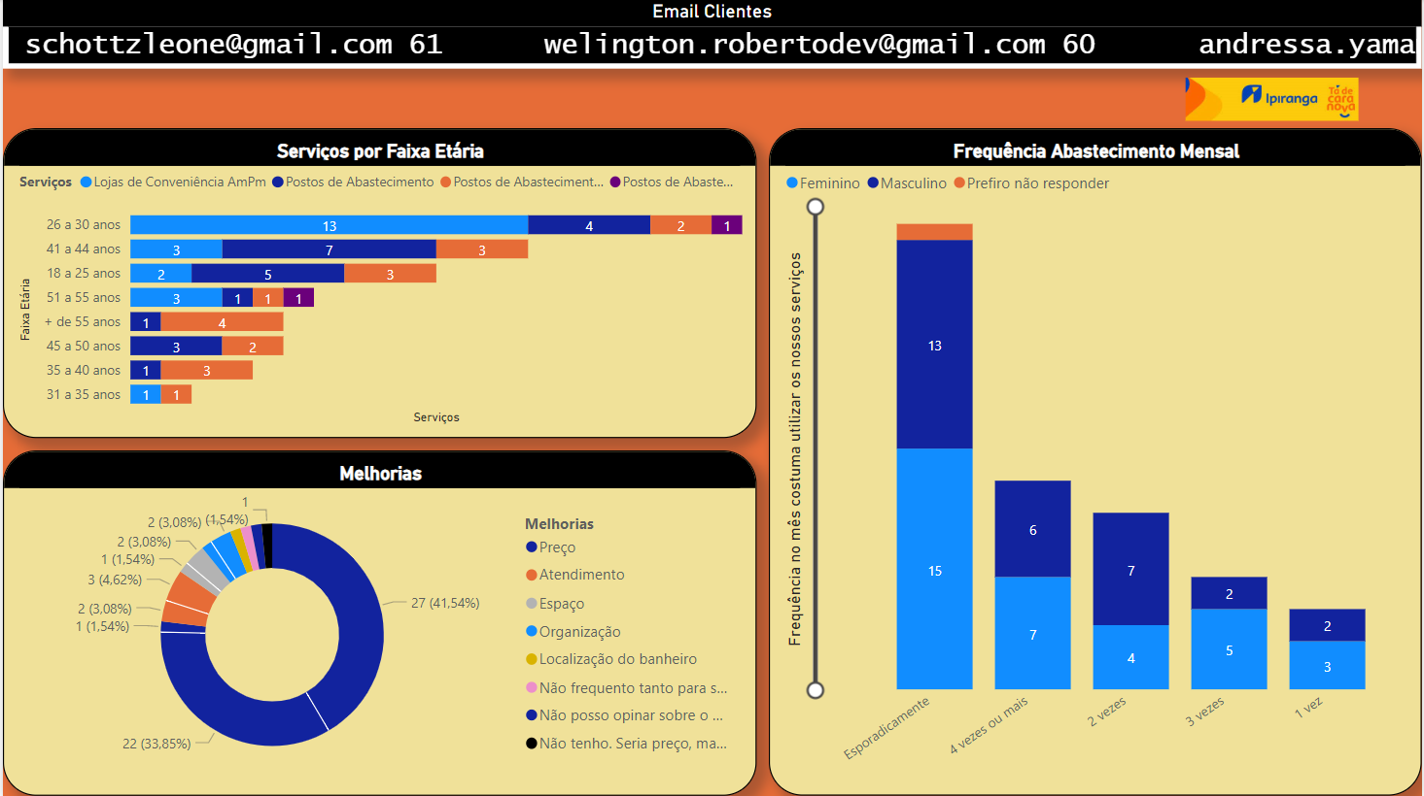
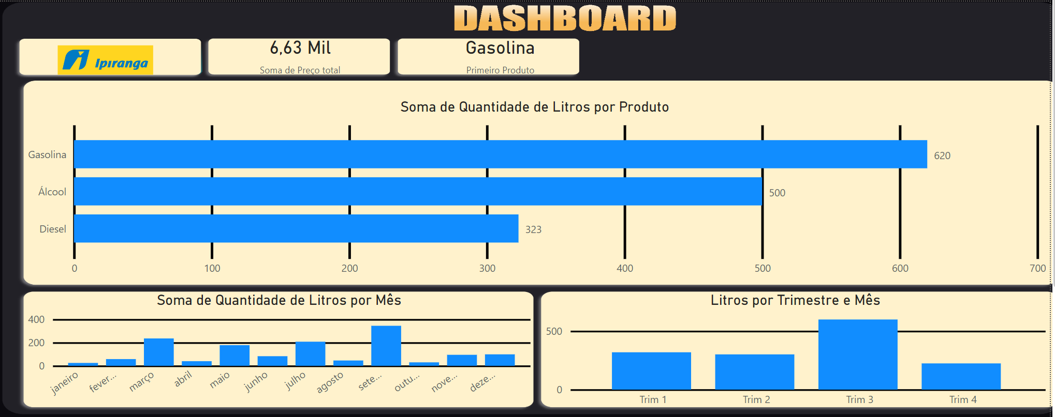

DASHBOARD Em sistemas de informação de computador de negócios, um painel é um tipo de interface gráfica do usuário que geralmente fornece visualizações rápidas dos principais indicadores de desempenho relevantes para um objetivo ou processo de negócios específico.

Slide 4
BENEFÍCIOS BI
Quais são seus benefícios?
A informação se tornou um dos ativos mais importantes para o sucesso das empresas. Contudo, não é aquela que tem mais dados que se destacam, e sim aquela que tem as informações certas, organizadas, analisadas e transformadas em conhecimento de negócio.
Nesse sentido, o BI proporciona inúmeros benefícios em todos os setores da empresa, como RH, vendas e marketing. Mas existem alguns pontos que são os mais relevantes em meio a essas vantagens, como veremos a seguir.
Compreensão do negócio de forma mais profunda e ampla.
Qual é o nível de conhecimento que você tem sobre o seu negócio? Sabe quem são seus clientes, quais produtos e serviços eles mais gostam, o que eles acreditam que possa ser melhorado, em que seus concorrentes são melhores?
O BI é capaz de responder a essas e várias outras perguntas com base em dados concretos, obtidos por meio de análises profundas e precisas de informações internas e externas.
Nesse sentido, para tudo aquilo que, em décadas passadas, era preciso contar com uma boa intuição dos empreendedores e gestores, agora pode estar disponível a todos e a qualquer momento.

Slide 5
CONCEITOS GENÉRICOS
Como fazer e aplicar o BI na empresa?
A aplicação do BI é realizada em poucos passos, bastante simples de compreender, apesar de demandarem profissionais de alta competência para serem executados.
Coleta e organização dos dados
A primeira etapa do BI consiste na obtenção dos dados a serem utilizados pela empresa. O grande ponto de atenção nesse momento é que existe um oceano de informações disponíveis, mas apenas alguns litros dessa “água” serão interessantes para o negócio. Então, o desafio é saber o que deve ser coletado para evitar desperdício de tempo e esforços.
Em seguida, os dados coletados precisam ser armazenados de forma organizada para serem acessados facilmente. Imagine receber um contêiner de materiais para a fabricação de seus produtos e não ter critério algum para colocá-los no estoque:
como eles serão encontrados posteriormente?
como saber quais são os mais recentes e os mais antigos?
como saber a origem de cada item?
Assim também acontece com as informações, que precisam ser devidamente organizadas.
Análise dos dados
Essa é a parte mais crítica e importante do BI: a análise de dados. É nesse momento que os dados coletados em bases internas e externas são transformados em informações e conhecimentos estratégicos para o negócio.
Mas a análise dos dados pode ser feita de diferentes formas e utilizando diversas ferramentas. Aqui, a qualidade dependerá muito mais da competência dos profissionais que executam esse processo, já que eles definirão quais dados podem ser cruzados em cada situação e como interpretar cada resultado obtido.

